Slide 1
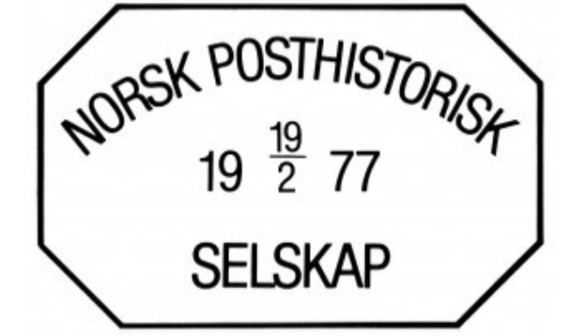
Norsk posthistorisk selskap 10.mars 2022
I det digitale hjørnet!
Møte 1
20 deltagere

Slide 2
Forklaring porto
Terje Heskestad
Her trenger Terje hjelp med portoberegningen. Et finurlig objekt.
Kan du bidra, ta kontakt.

Slide 3
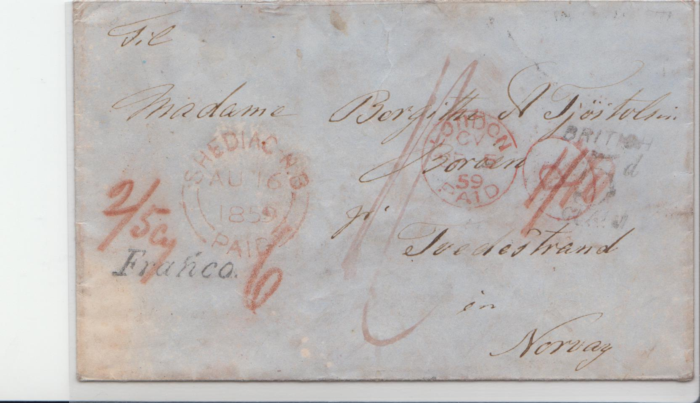
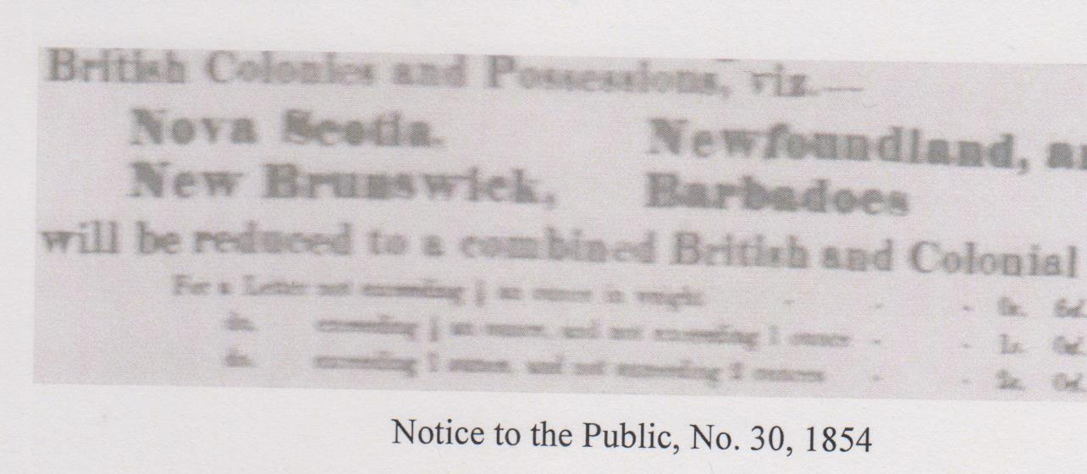
^{BRITISH NORTH AMERICA} New Brunswick / Main regulation as ^{for Canada from June 27th 1851}
Shediac August 6th 1859, New Brunswick to Tvedestrand. August 11st 1859 from Halifax (Nova Scotia) by S.S. “Europa” to Liverpool August 22th, London, Ostende, Aachen, Hamburg, and then finally to Norway via Denmark by steamship. On the reverse transit “S.T.P.A. 7 SEPT 59” (Hamburg Stadtpost) used only on covers to the Scandinavia countries and “K.D.O.P.A. HAMBURG 8-9”. Prepaid to destination, as marked with red postmark in Shediac, confirmed in London with red “P” (paid) and “Franco.” straightline by the Hamburg Stadpost.
From August 1st 1854 to January 1st 1866, “2/5cy” (= 2sh.) in red crayon is the postage rate for covers 1-2 oz. in Canadian currency between New Brunswick and GB, included packet rate of 1 sh. (Notice to the Public, no. 30, 1854). “1” sh. in red pen confirms that the ocean postage is prepaid from Halifax to Liverpool.
“1/10” sgr. is the credit to Prussia ?????
“BRITISH 5d CLAIM” is the share to GB (inland rate)??? Red crayon “6” sgr. is the credit for prepaid transit fees beyond Hamburg.

Slide 4
Trond Schumacher
Trond viste dette brevet som ved første øyekast kan se ut som er postlagt i Vestfjorden 15/4-1878.
Det viser seg imidlertid at det er snakk om Vestfjorddalen poståpneri i Telemark. Et flott og veldokumentert innlegg.

Slide 5
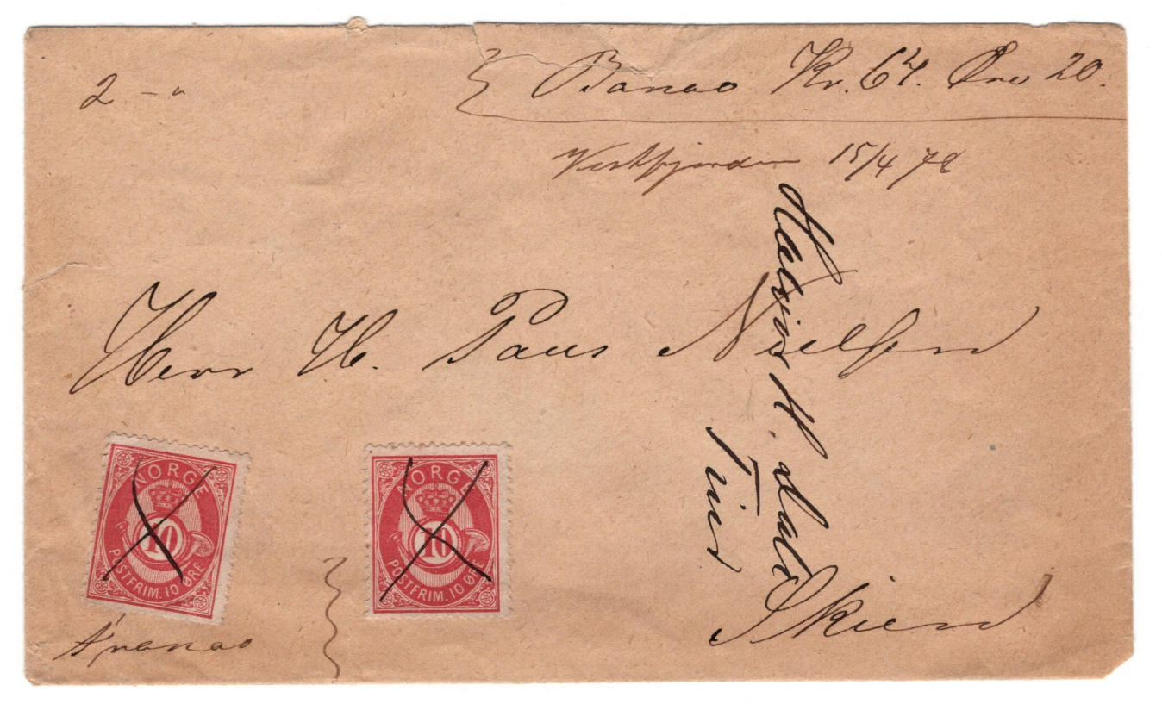

Slide 6
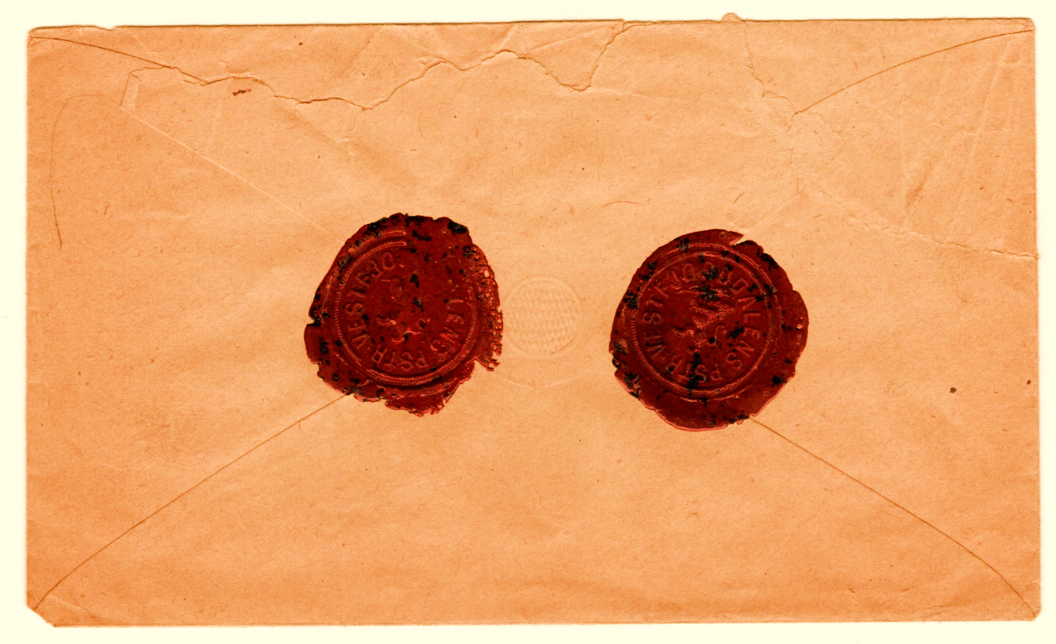

Slide 7
Type
Poståpneri
Norwegian bokmål
VESTFJORDDALEN poståpneri, i Mæl annex til Tinn prestegjeld, Øvre Thelemarken fogderi, Bratsberg amt, under Skien postkontor, ble opprettet ved Kgl.res. 6.6.1874, med inntil videre virksomhet fra 1.7.1874. Sirk. 10, 20.6.1874.
Poståpneriet ble fra 1876 bestemt å underholdes hele året v/Sirk. 23, 6.12.1876.
Navnet ble fra 10.10.1909 endret til MILAND I TELEMARKEN. Samtidig ble et nytt Vestfjorddalen poståpneri opprettet. Sirk. 54, 5.10.1910. NB: Se også nytt Vestfjorddalen poståpneri.
Poståpneriet ble fra 1.7.1913 lagt under Rjukan postkontor. Sirk. 28, 28.6.1913.
Fra 1.10.1921 ble navnet skrevet MILAND I TELEMARK. Sirk. 53, 23.9.1921.
Fra 1.1.1930 endret til bare MILAND. Sirk. 53, 18.12.1929.
Fra 1.11.1970 ble poståpneriet lagt under Notodden postområde. Sirk. 37, 1.10.1970.
Ved etablering av nye poststedsgrupper ble poståpneriet fra 1.11.1973 benevnt underpostkontor, Sirk. 41, 31.10.1973, og fikk fra 1.1.1977 status av postkontor C, Sirk. 35, 10.12.1976.
Postkontoret 3658 MILAND ble lagt ned fra 26.5.1997. Ingen endring i postadressen etter nedleggelsen. Sirk. 11, 22.4.1997.
Datostempel av 2-rings vanlig type med tverrbjelker i indre ring ble tilsendt den 22.7.1880.
Postsignet med tekst VESTFJORDDALENS PSTA levert fra gravør Schwartzenhorn til overordnet postkontor (SKIEN) 25.6.1874.
(3658) Poståpnere/styrere: Ole Halvorsen Rollag 1.7.1874. Knud Høljesen Klonteig 1.4.1877. Landh. John Olsen Rollag 1.4.1878. Hans Olsen Ørnæs 1.4.1889. Landh. Tov Ørnes kst. 20.12.1907, fast 1.7.1914 (f. 1875). Aagot Tveito 1.9.1935 (f. 1903). Hun hadde tjenesteri fra juli 1944 med Judith Halvorsen (Rustand) (f. 1915) som midlertidig vikar. Judith Halvorsen Rustand fast 1.2.1947 (f. 1915). Gro Haugan midlertidig fra 1.4.1950 (f. 1914). Poståpner Astrid Hansen Ønvik 1.6.1950 (f. 1916). Gro Haugan 1.9.1950 (f. 1914). Postkass. May-Lill Andersen 1.5.1982 (f. 1956). Res.posteksp. Kari Punter vikar fra 1.11.1983 (f. 1953). Posteksp. Catharina Tyholdt vikar fra 1.9.1986 (f. 1963). Førstepostkass. Signe Johanne Forberg 1.6.1990 (f. 1952).
De først kjente årlige poståpnerlønninger var i 1874 8 Spd., i 1877 12 Spd., i 1879 kr 80,-, i 1899 kr 240,-, i 1907 kr 400,-, i 1910 kr 500,-, i 1913 kr 550,- og fra 1914 kr 600,-. Fra 1.7.1917 ble det gitt midlt. dyrtidstillegg med 50% av lønnen.
Norwegian bokmål
Name
3658 VESTFJORDDALEN
Norwegian bokmål
Alternative name
VESTFJORDDALEN
Norwegian bokmål
Establishment
06/06/1874Tinn (Kommune) [no], ,
Code
3658

Slide 8
Øivind Rojahn Karlsen
Rett portosats??

Slide 9
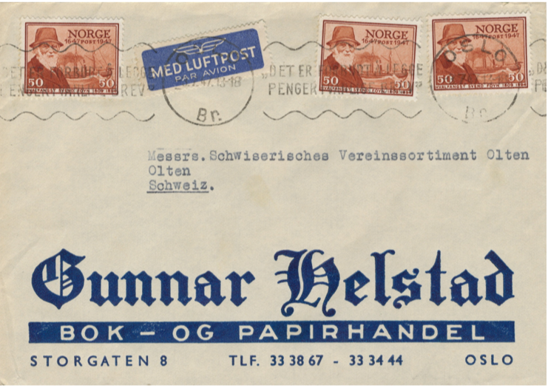
Øivind trenger hjelp med denne portosatsen. Er det noen som våger seg på en analyse?
Ta kontakt med Øivind hvis du kan bidra.

Slide 10
Audun Hanstveit
Vanskelig eller umulig?
Audun ønsker innspill på hvordan han kan komme videre for å finne postruta for dette brevet fra Sverige til Japan.
Studer bildene og teksten og kontakt Audun hvis du kan bidra.

Slide 11
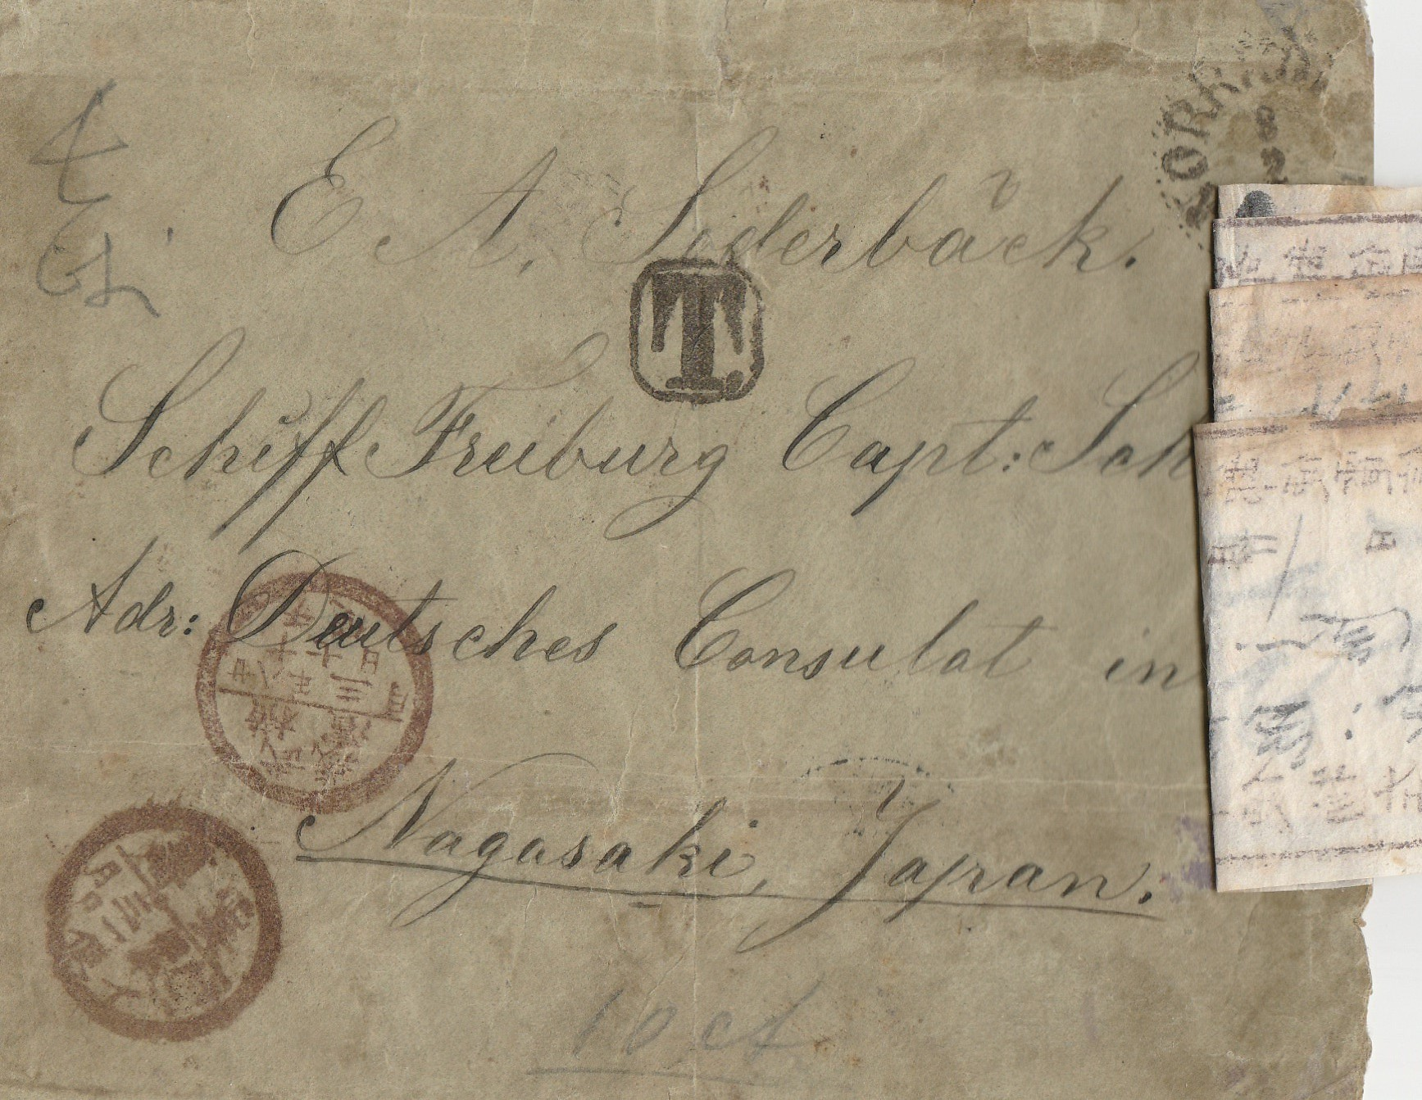
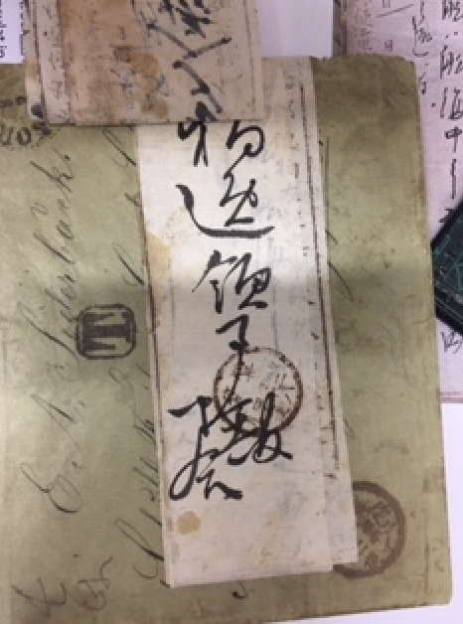
① Front of letter. It says:
"E. A. Söderbach
Schiff Freiburg Capt. Sch "(not readable by" Sch "due to the patch)
"Adr: German Consulate in Nagasaki, Japan."
Stamp: "Bushû, Yokohama March 20, 1895, 8th Mission"
Stamp: "Bizen, Nagasaki March 21, 1895, 1st transmission"
② Patch This appears to be closest to the envelope itself, to indicate where the letter is going, as the postman can hardly read alphabetical writing. It says: 領事館 逸 領事館, "The German Consulate" and at the bottom probably "Nagasaki". Stamp: unreadable

Slide 12
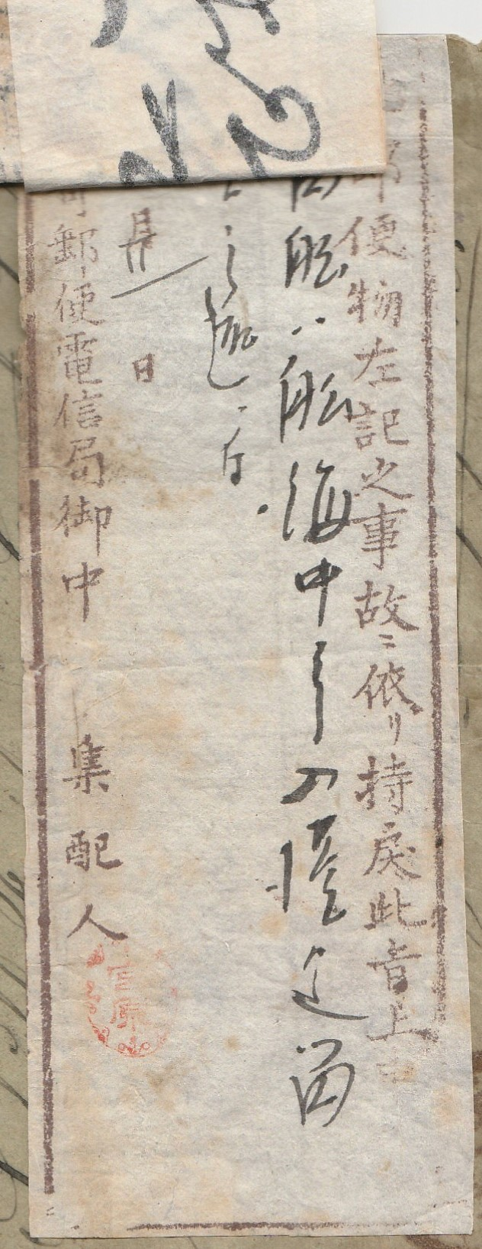
③ Lapp
Med trykt skrift helt til høyre:
此郵便物左記之事故ニ依リ持戻此旨上申ス
“Returner posten basert på ulykken beskrevet til venstre og rapportér her”
At skriften er trykt tyder på at det er standard og ikke dreier seg om noen stor eller uvanlig ulykke.
Med håndskrift nedover midten (ikke alt kan tydes her)
？船ハ航海中につき入港迄留？？？ «Siden skipet er på havet, beholder vi brevet til skipet er i havn og leverer senere».
Med trykt skrift helt til venstre:
郵便電信局御中 集配人
«Post- og telegramkontoret, distributør» Stempel med navn: «Miyahara».

Slide 13
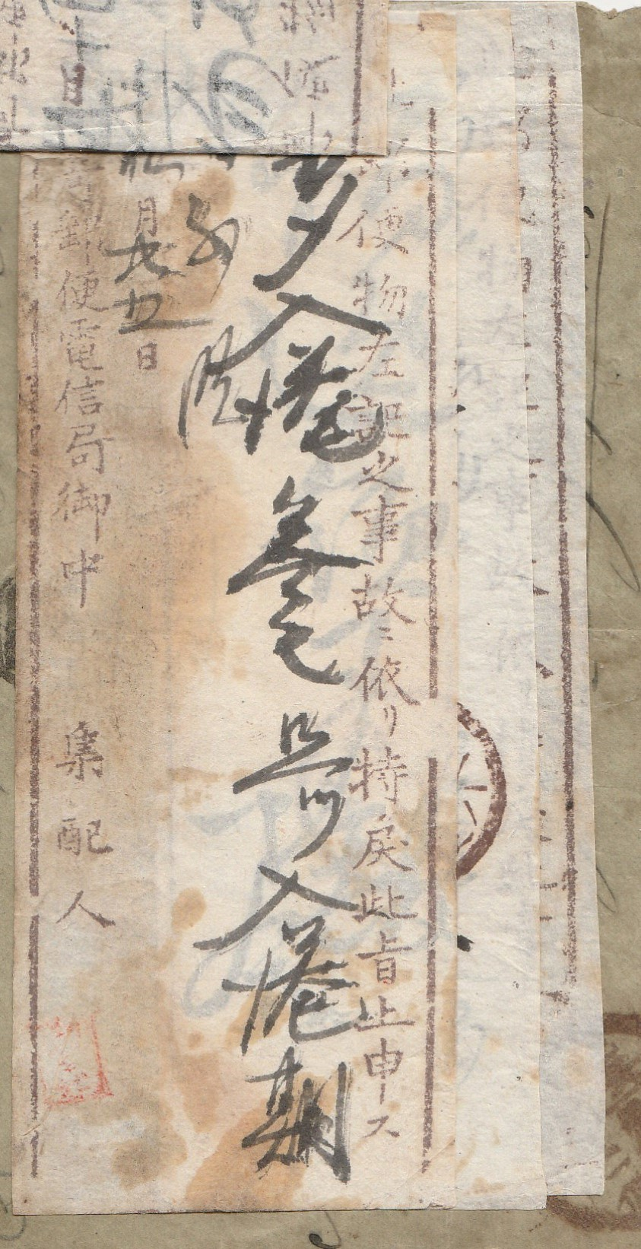
④ Patch
With printed print on the far right:
此 郵 便 物 左 記 之 事故 ニ 依 リ 持 戻 此 旨 上 申 ス
"Return the record based on the accident described on the left and report here"
With handwriting down the middle:
博 多 入港 参 長崎 入港 期 ??
"To the port of Hakata *, on towards Nagasaki" (* this is a guess)
"25. i ?? month"
With printed print on the left:
郵 便 電信局 御 中 集 配 人
"Post and Telegram Office, Distributor" Stamp with name (unreadable).

Slide 14
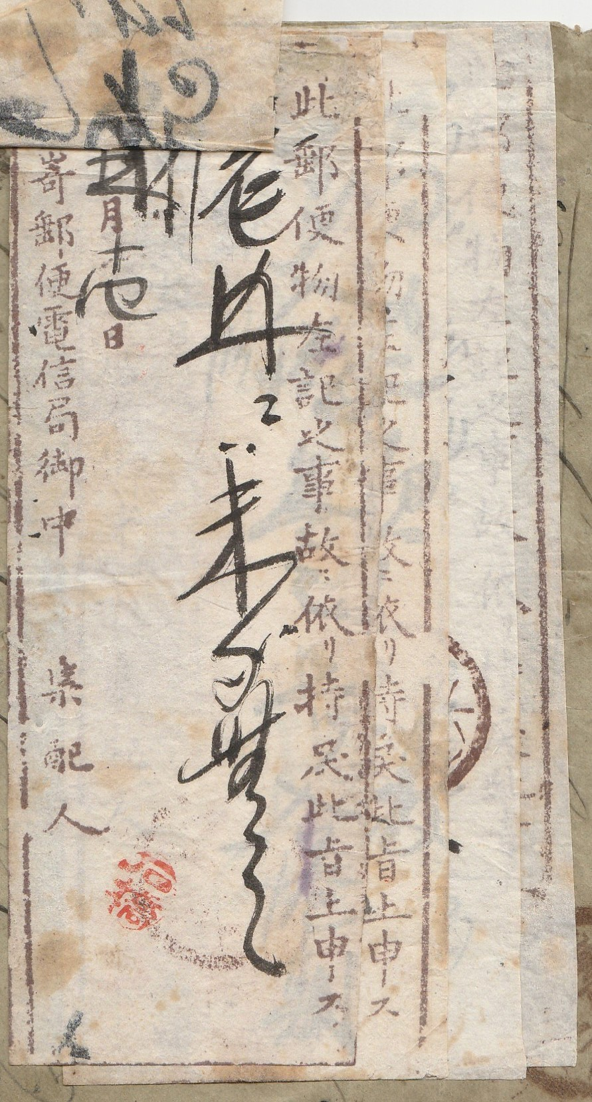
⑤ Lapp
Med trykt skrift helt til høyre:
此郵便物左記之事故ニ依リ持戻此旨上申ス
“Returner posten basert på ulykken beskrevet til venstre og rapportér her”
Med håndskrift langs midten:
港内ニハ未ダ無し
«Ikke i havn ennå»
Med trykt skrift helt til venstre:
郵便電信局御中 集配人
«Post- og telegramkontoret, distributør» Stempel med navn: «Ishibashi»
«14. mai»

Slide 15
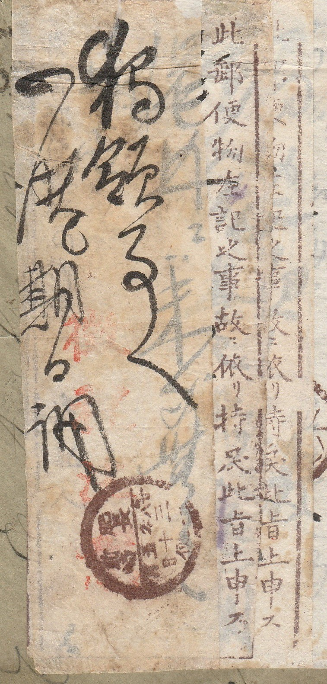
⑥ Patch
With printed print on the far right:
此 郵 便 物 左 記 之 事故 ニ 依 リ 持 戻 此 旨 上 申 ス
"Return the record based on the accident described on the left and report here"
With handwriting on left:
ヘ 領事 ヘ “To the German Consulate”
"Investigate the day of arrival at port"
Weak red print is unreadable, but can be a stamp for when the record is delayed.
Stamp: "Bizen, Nagasaki May 30, 1895, first transmission"

Slide 16
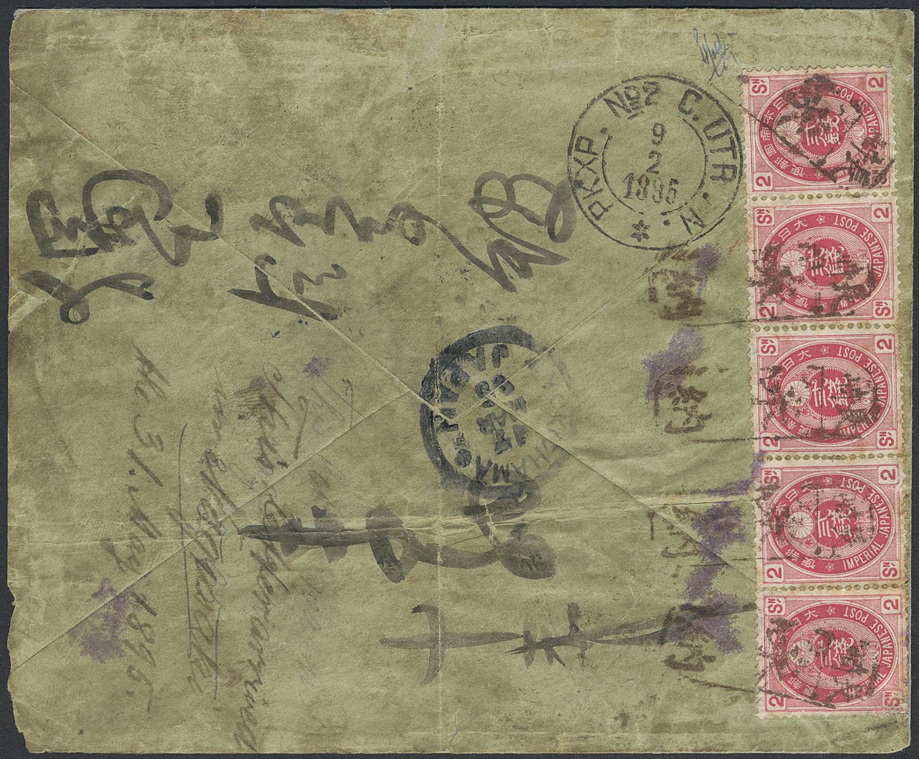
Most of this is interpreted by Masaoki Adachi (b. 1941), who also tells:
The start of postage deliveries by train between Tokyo and Osaka took place in April 1871. Prior to this, mail was delivered by horse or on foot. The resting places for these were eventually turned into a post office, and the owners of the stops were hired as postmasters.
This letter is from 1895, when the Tokyo train still went no further than to Himeji, which is far from Nagasaki, therefore a boat. Boat from Yokohama to Nagasaki with various stops en route should have taken between 3 and 5 days.
Benedicte Mosby Irgens
Lecturer in Japanese
Department of Foreign Languages
University in Bergen
31 / 01-2020
Bak Back of letter.
"This letter arrived in Nagasaki on May 31, 1895"
In Japanese (upside down): Det 之 領事館 "The German Consulate"
and probably "Nagasaki"
Stamp: 9/2/1895
Stamp: 20/3 / Meiji 28
Stamp on each stamp: Nag Nag Nagasaki, taxed, ie postage paid

Slide 17
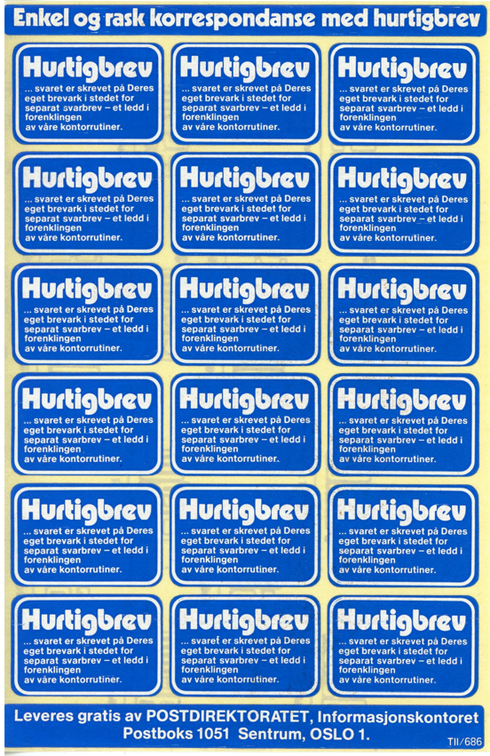
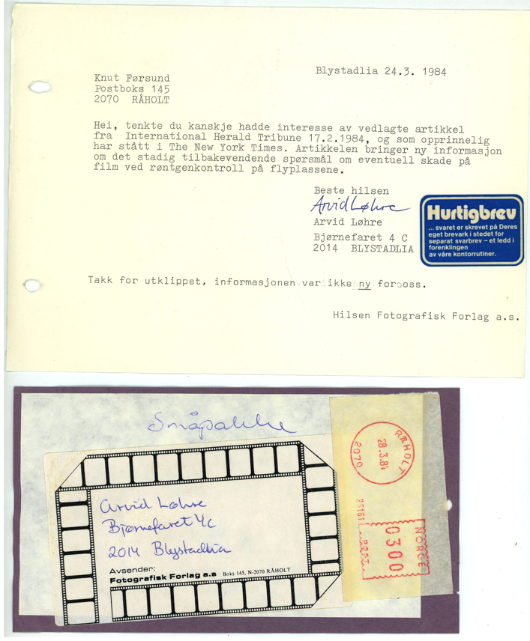
Arvid Løhre
Arvid ønske scann av objekter som er påsatt denne etiketten. Han har en artikkel på gang…
Hvis noen har noe å bidra med eller opplysninger om denne, ta kontakt med han.

